Slide 1

NyamiNet
Közösségi receptmegosztó webalkalmazás
Fazekas Milán - Kocsis Dániel
BMSzC Bolyai János Műszaki Technikum és Kollégium
Konzulens: Gombos Szabolcs

Slide 2
Bevezetés, Motiváció
Mi az a NyamiNet?
Miért ezt választottuk?
Recept megosztó közösségi média
Ételallergia barát
Recept értékelés lehetősége
Mobil és asztali nézet
A téma közel áll hozzánk
Valós problémát old meg
Piaci hiány
Könnyen továbbfejleszthető
Notes:
Bevezetés: Mi a Nyaminet- magyarázat
Miért ezt választottuk
Mit nyújt a nyaminet – bulletpointokat a diába

Slide 3
Munkamegosztás
Fazekas Milán
Kocsis Dániel
Backend feljesztő
Frontend fejlesztő
Backend (Express, TypeScript), adatbázis tervezés
React komponensek, Cypress E2E tesztek
Kihívás: verziókezelés és kommunikáció a téli szünet során

Slide 4
Tervezés - Technológiai Stack
Frontend
React 19 · Vite 7 · React Router DOM 7 · Bootstrap 5 · Cypress 15
Backend
Node.js · Express 5 · TypeScript 5 · JWT 9 · bcrypt 6 · Multer 2
Adatbázis
MySQL 8.0 · utf8mb4 (magyar kolláció)
Segítő programok
Docker & Docker Compose · Git & GitHub

Slide 5
Tervezés - Irodalomkutatás
Felhasznált irodalom és dokumentációk
1
React hivatalos dokumentáció
react.dev
2
Express.js dokumentáció
expressjs.com
3
MySQL 8.0 referencia kézikönyv
dev.mysql.com/doc
4
Cypress tesztelési keretrendszer
docs.cypress.io
5
Docker hivatalos dokumentáció
docs.docker.com
6
JWT specifikáció · bcrypt npm · Multer npm
jwt.io / npmjs.com

Slide 6
Funkciók - Backend & Architektúra
Funkcionális követelmények
Nem funkcionális követelmények
▸ Regisztráció, bejelentkezés, JWT hitelesítés
▸ Betöltési idő ≤ 2 mp
▸ Receptek szűrése, keresése, oldalazás
▸ bcrypt jelszótitkosítás, 10 körös sózás
▸ Recept feltöltés képpel (max 5 MB)
▸ JWT token: 7 napig érvényes
▸ Like/Dislike, komment, mentés, report
▸ Képfeltöltés: JPEG/PNG/GIF/WebP, ≤5 MB
▸ Admin: bejelentések kezelése, tiltás
▸ Docker Compose: A program 1 paranccsal indítható

Slide 7
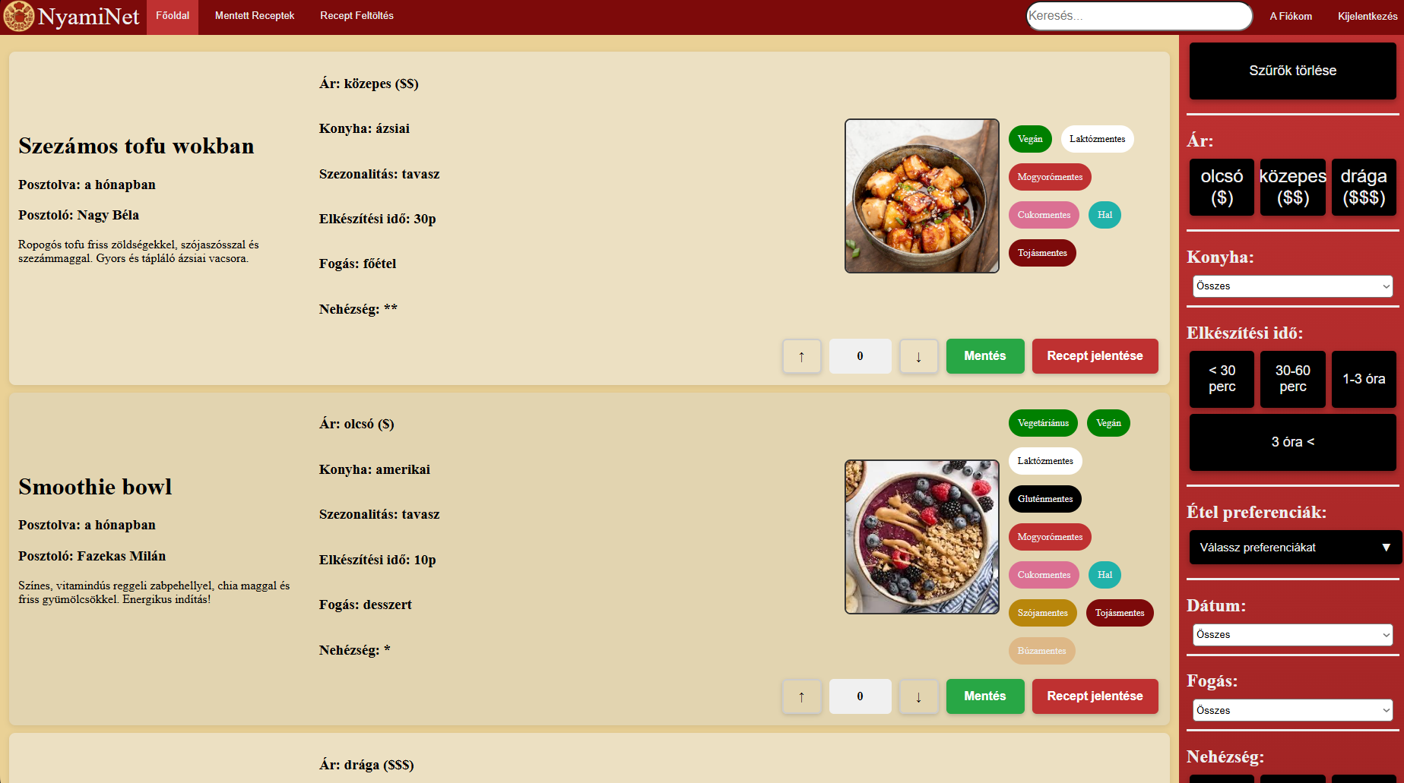
Funkciók - Frontend
Főbb oldalak és komponensek
1-2
Főoldal (bejelentkezett / vendég)
Receptkártyák, sidebar szűrők, keresőmező, oldalazás
3
Recept részletes oldal
Kép, hozzávalók, lépések, like/dislike, komment, mentés, report
4
Feltöltés
Alap adatok, Kategóriák, Hozzávalók, Lépések & preferenciák
5
Profil oldal
Jelszóváltás, étkezési preferenciák, sötét mód
6
Admin felület
Bejelentett receptek listája, jóváhagyás / törlés / tiltás

Slide 8
Demo
Élő bemutató – az alkalmazás működése

Slide 9
Összegzés
Elért eredmények
Továbbfejlesztési lehetőségek
✓
Teljes értékű közösségi receptplatform
→
PWA: offline használat, push értesítés
→
Recept szerkesztése (ne csak törlés)
✓
22 funkcionális + 13 nem funkcionális követelmény
→
Admin dashboard statisztikákkal
✓
REST API + React SPA architektúra
→
Felhasználói profil (kép, követés)
✓
Docker Compose alapú telepítés
✓
→
Felhő alapú telepítés (AWS)
→
Többnyelvű támogatás (i18n)
→
Lépések narrálása mesterséges intelligenciával

Slide 10
Köszönjük a figyelmet!
NyamiNet - Közösségi receptmegosztó webalkalmazás
Fazekas Milán · Kocsis Dániel
BMSzC Bolyai János Műszaki Technikum és Kollégium · Konzulens: Gombos Szabolcs
github.com/Milan2006101/NyamiNet

